Slide 1

“Apetece-me brincar e ser feliz: Unidos na Diferença!”
A Horta da nossa Escola

Slide 2

Primeiro criámos o Clube “Horta da nossa Escola”.
Depois fizemos a divulgação com este cartaz.

Slide 3
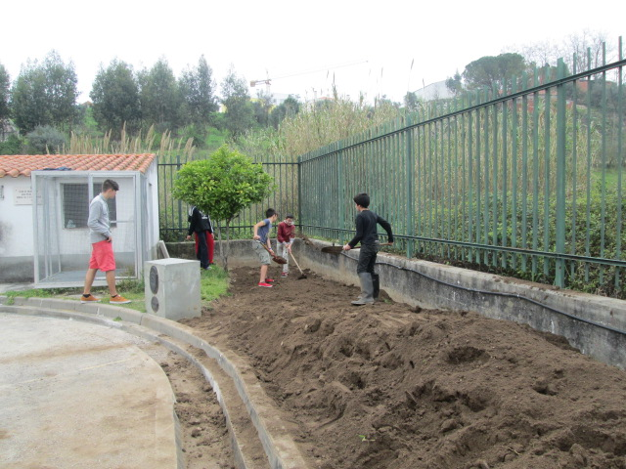
No início foi assim ….

Slide 4
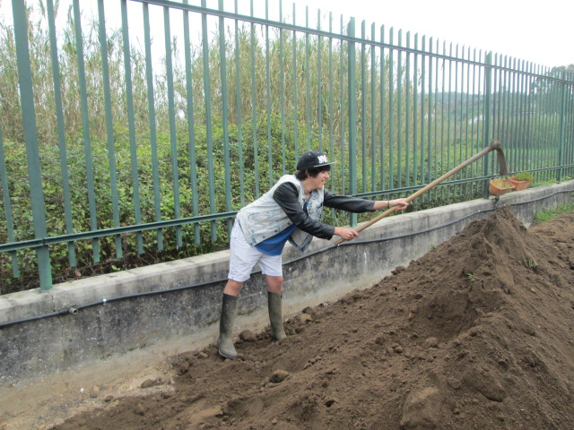
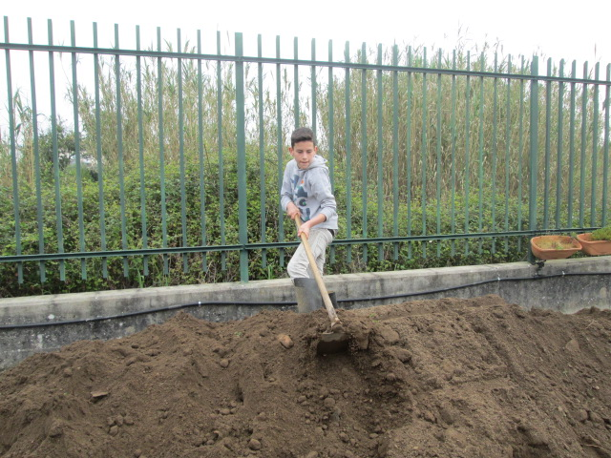
Cavámos, nivelámos, …

Slide 5
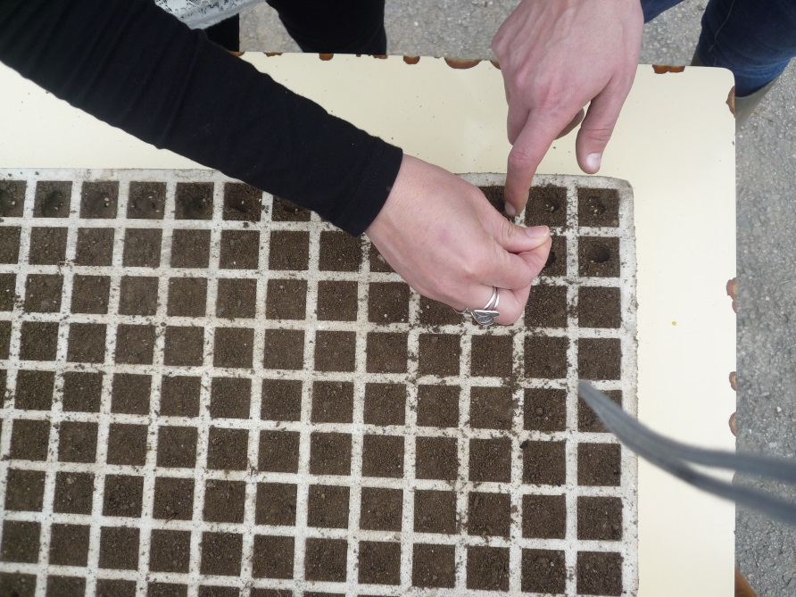
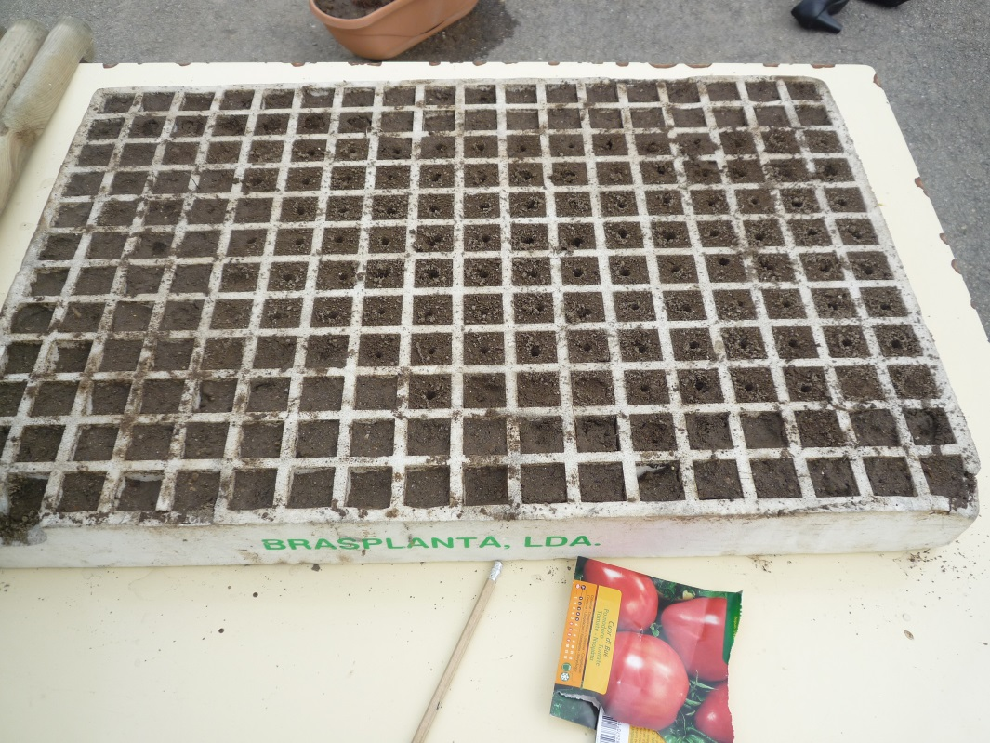
Fizemos a sementeira

Slide 6
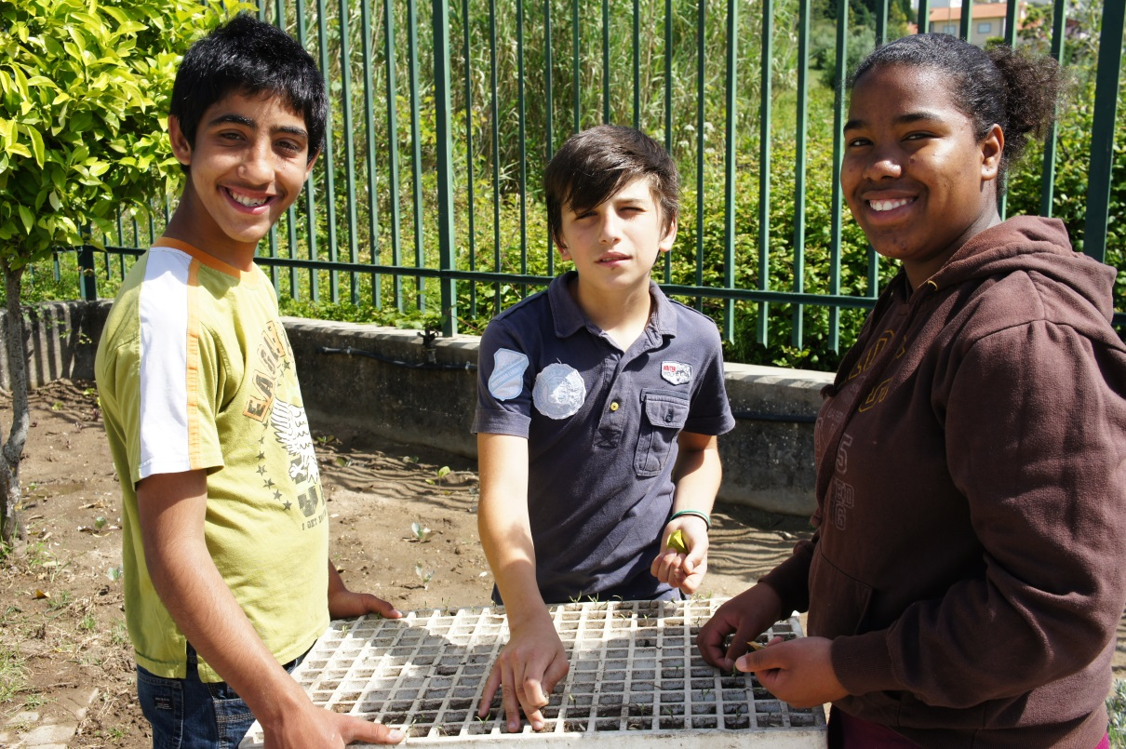
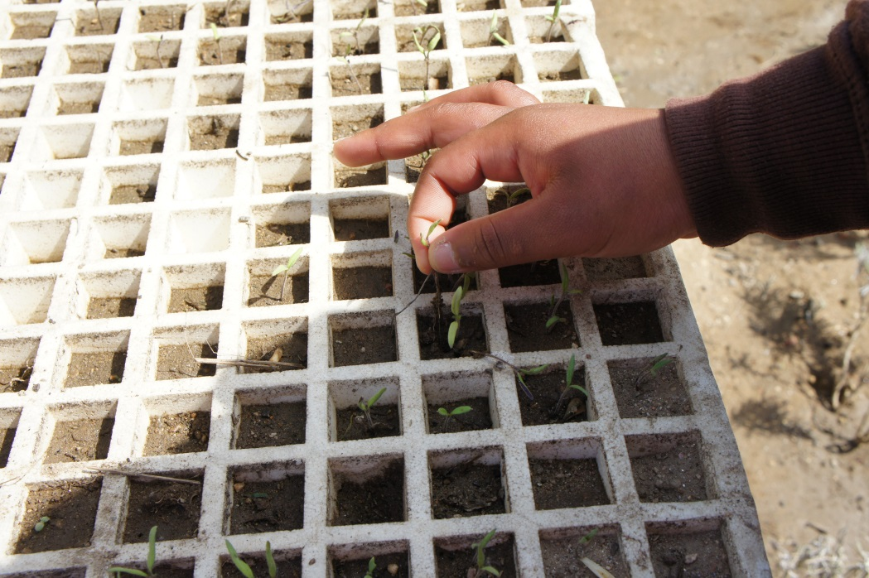
O desbaste … porque as plantas nasceram muito próximas

Slide 7

Chegou o dia da plantação
Estávamos tão entusiasmados que nos esquecemos de tirar fotografias …

Slide 8
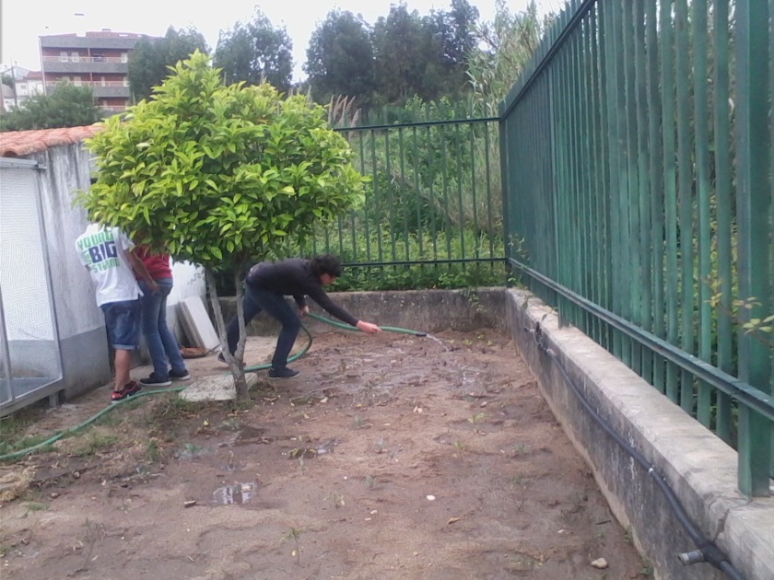
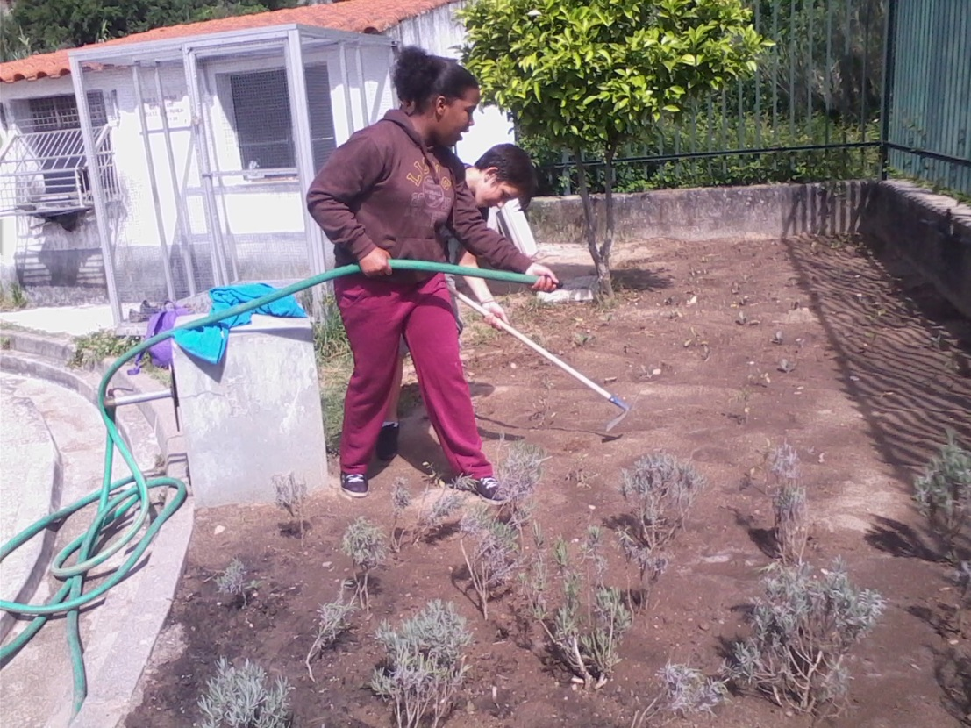
E agora temos que regar diariamente porque finalmente chegou a Primavera!

Slide 9
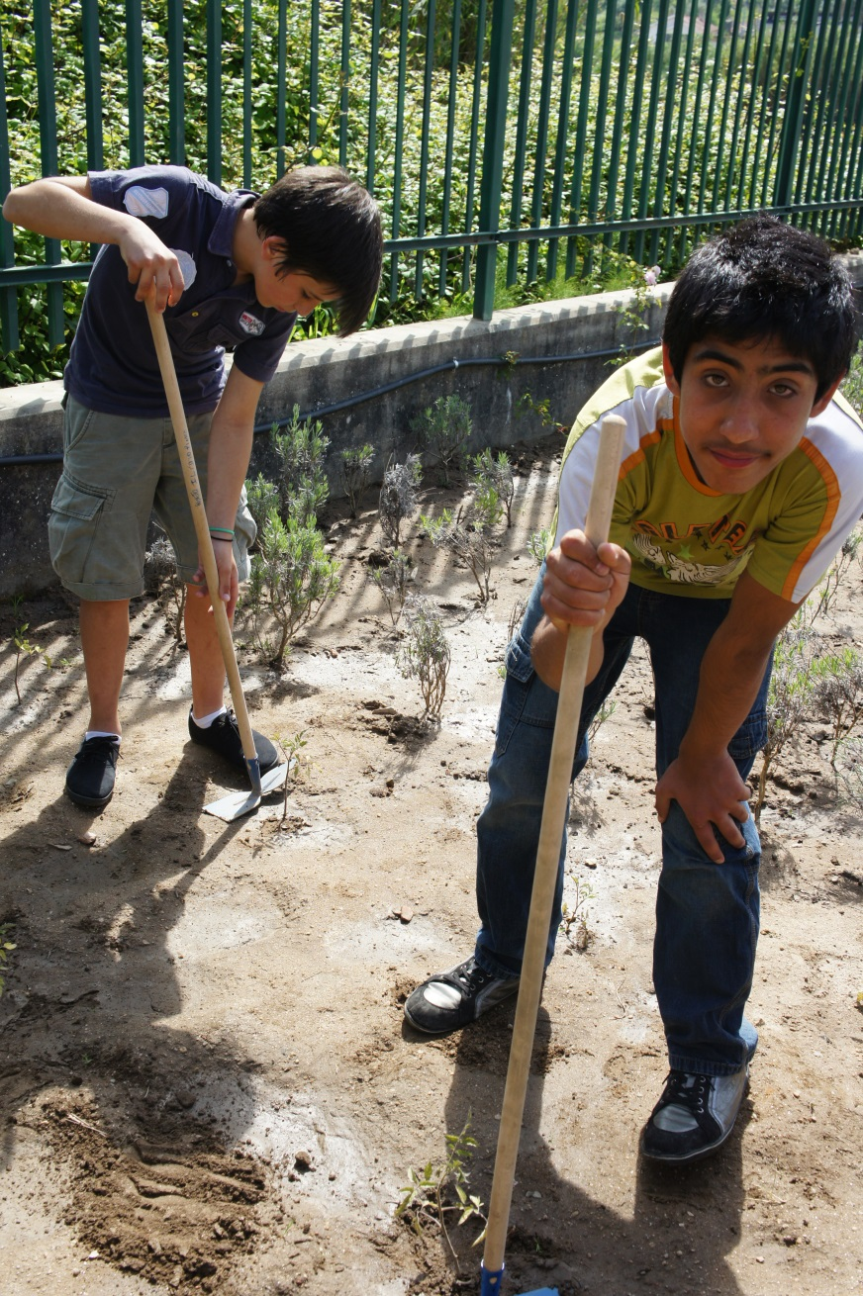
Até já mondámos! As ervas daninhas teimam em nascer e nós somos a favor da Agricultura Biológica

Slide 10
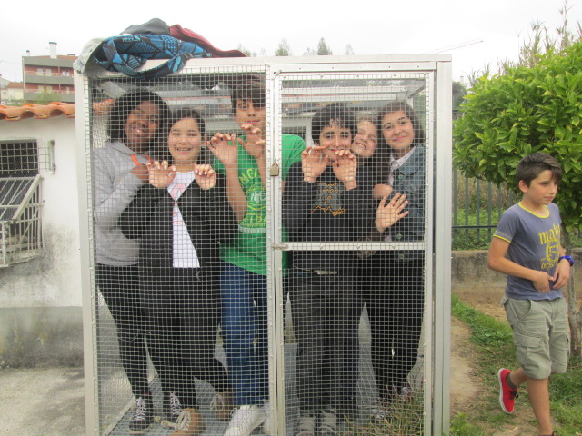

Temos uma horta magnífica e todos os dias lá vamos admirá-la e ver os nossos legumes crescerem
Continua
no
próximo episódio!

